Slide 1
Gestión del conocimiento para la atención a usuarios y soporte de servicios de TI en la Universidad Autónoma de Yucatán
Novena Conferencia de Directores de Tecnología de Información y Comunicación en Instituciones de Educación Superior, TICAL2019
2 al 4 de septiembre, Cancún, Quintana Roo, México

Slide 2
Antecedentes
Hasta el mes de abril del año 2019, la UADY contaba con 15 profesionales de TI responsables de llevar a cabo la provisión y soporte de los servicios institucionales de TI utilizados por los casi 29,000 usuarios, en el mes mayo se hace una reestructuración de la TI y actualmente se cuenta con 35 profesionales de TI .
Atención a Usuarios y Soporte de Servicios de TI
Gestión de las TI y la Infraestructura
Provisión los Servicios de TI
Procedimientos Técnicos y de Gestión para Atención y Provisión de TI
ITIL, COBIT ,ISO 31000, ISO 27001
Buenas Prácticas de TI APLICADAS
Provisión de Servicios de Tecnologías de Información y Comunicaciones
Proceso General de TI (ISO 9001)
Gestión de Calidad (ISO 9001:2015)
Requerimiento Institucional

Slide 3
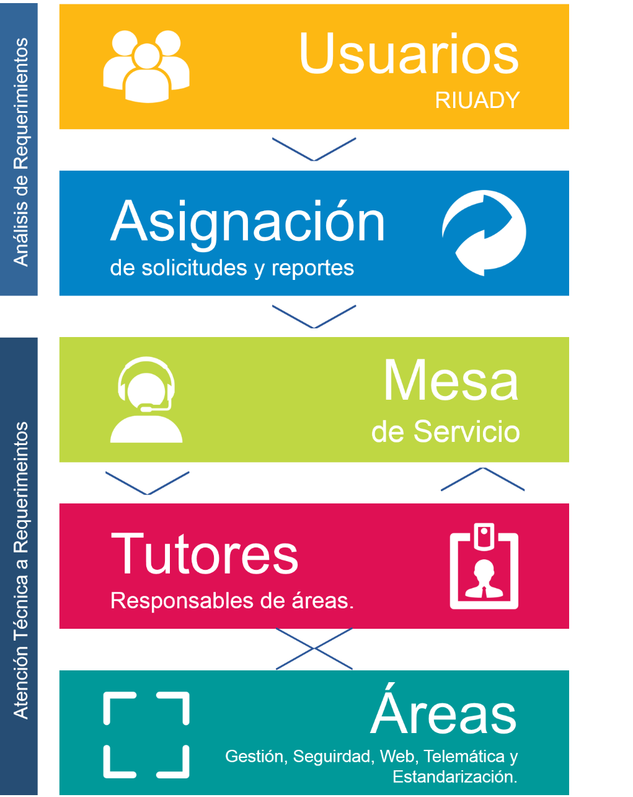
La Mesa de Servicios
Conformada por estudiantes y personal que atienden reportes y solicitudes con base en los tres procedimientos mencionados.
Retos…
No existen recursos para contratar personal…
Demanda creciente de TI (más rápido y para más usuarios)
El personal se va… y empezamos de nuevo!!
Lenta integración de becarios a los procedimientos de soporte.
Estudiantes que realizan prácticas profesionales, sin experiencia y sin conocimiento técnico.
No se cuenta con tiempo para capacitar a los nuevos integrantes por parte del personal con mayor experiencia.

Slide 4
Transferencia de conocimiento
Periodo de Evaluación
Mesa de Servicios
Tutor Técnico
Especialista de TI
Ingreso al Area de Gestión y Mesa de Servicios
Inducciones técnicas y Procedimentales
Atenciones de Solicitudes Estandarizadas.
Identificación de Aptitudes Técnicas y Humanas
Ingreso al área técnica especializada.
Atención de Solicitudes de Servicios.
Atención de Reportes
Participación en nuevos proyectos.
Actualización de KB.
Coordina Personal de Mesa de Servicios
Coordina Proyectos
Participa en planeación Estratégica.
Analiza y resuelve problemáticas.
Escalamiento
Lidera Proyectos
Genera nuevas soluciones.
Asesora Tutores Técnicos y Mesa de Servicios.
Atención de Directivos.
Participa en Grupos de Iniciativas Nacionales e Internacionales.
Base de conocimientos (KB)
Políticas de Seguridad.
Código de conducta.
Procedimientos de Soporte y Provisión.
Base de conocimientos (KB)
Asesoría por Parte de Especialistas de TI.
Capacitación especializada.
Base de conocimientos (KB)
Asesoría por Parte de Especialistas de TI.
Capacitación especializada.
Certificaciones Técnicas y Buenas Prácticas.
Participación en Eventos Tecnológicos (Nacionales e Internacionales).

Slide 5
Cronograma de Transferencia de Conocimiento
Inducción (6 meses)
Mesa de Servicio
(2 años)
Evaluación (3 meses)
Mesa de Servicio
(1 año)
Tutor Técnico (1 año)
Evaluación (1 mes)
Mesa de Servicio
(6 meses)
Tutor Técnico (1.5 años)
2016
2017
2015
Ciclo: 2 años y 6 meses
Ciclo: 2 años y 3 meses
Ciclo: 2 años y 1 mes

Slide 6
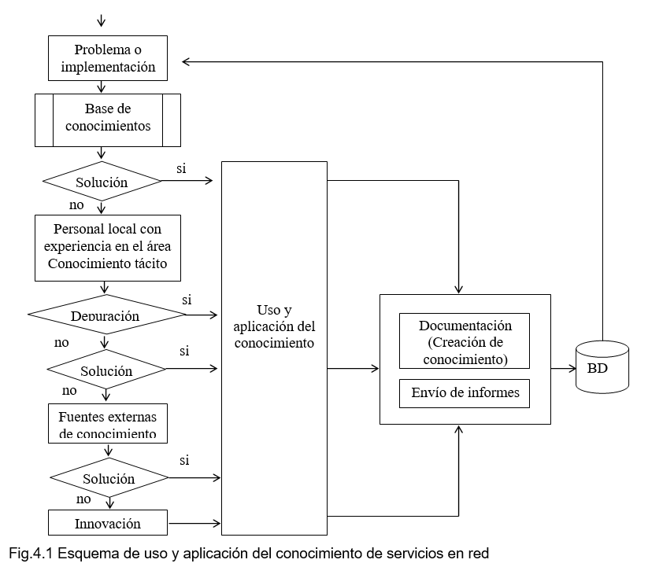
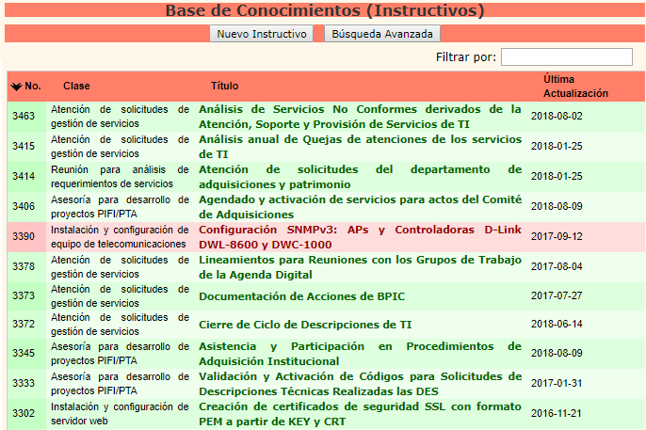
Gestión Documental
Uso y aplicación del conocimiento
Conocimiento Explícito
Conocimiento Tácito
Conjunto de procedimientos para la mejora de los procesos de TI

Slide 7
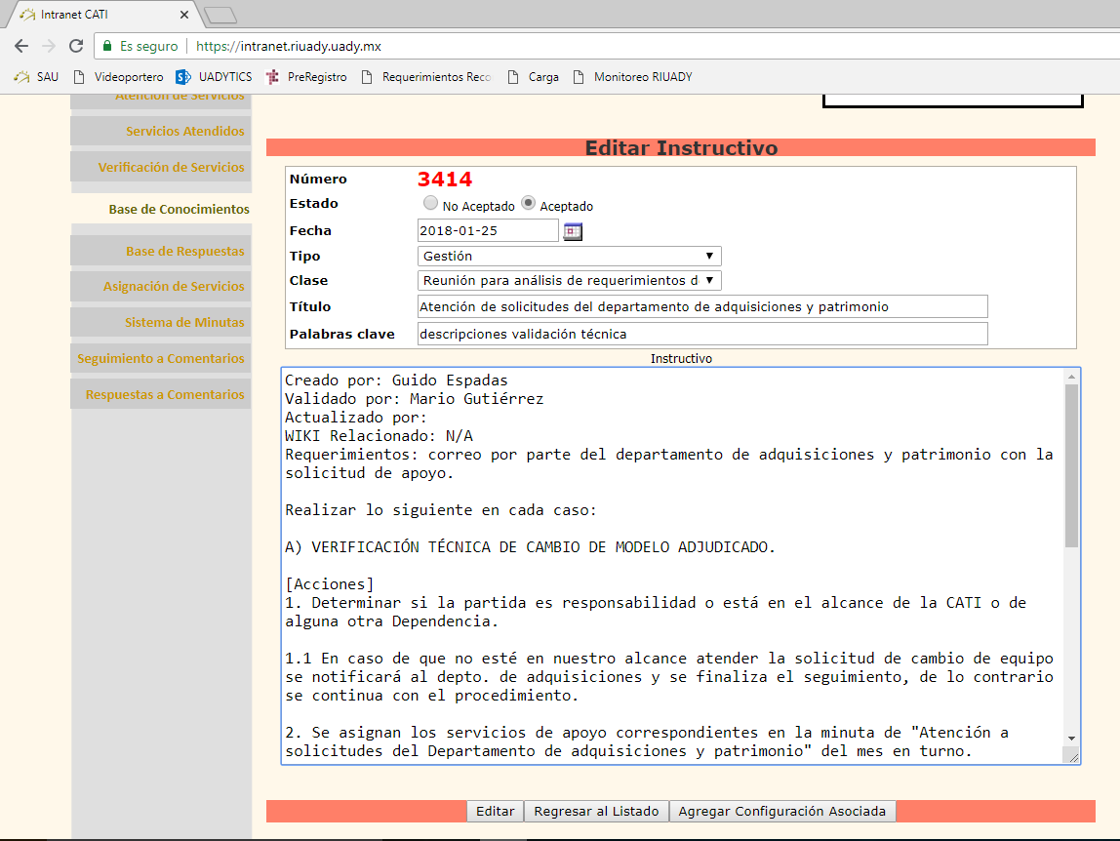
Gestión Documental – Estandarización

Slide 8
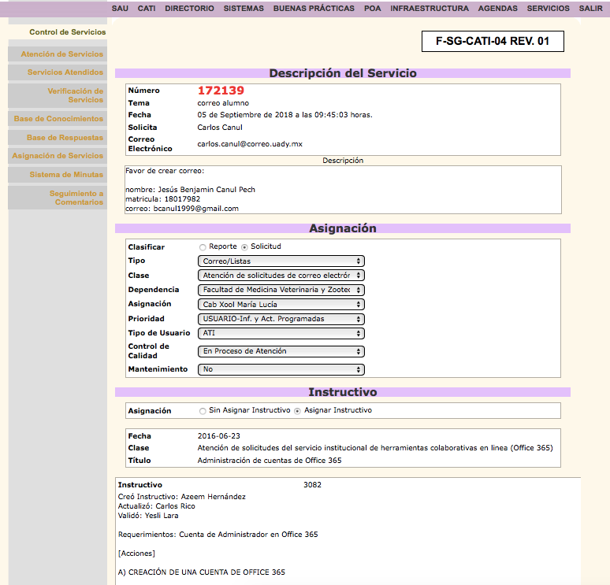

Slide 9
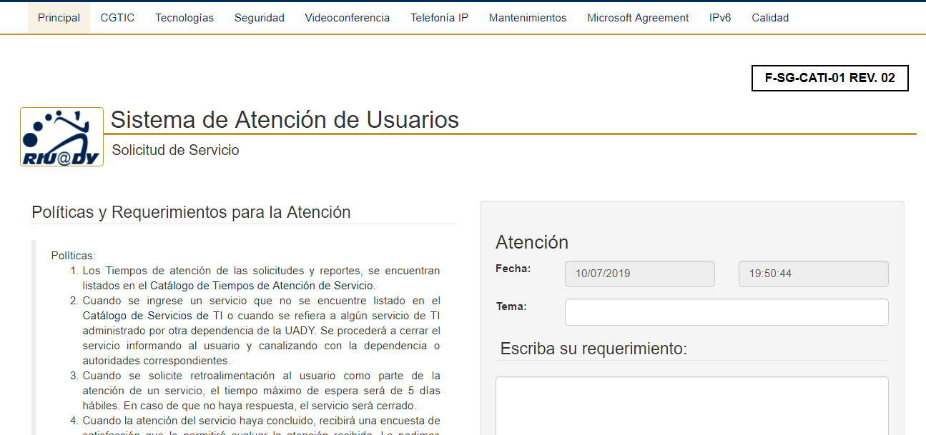
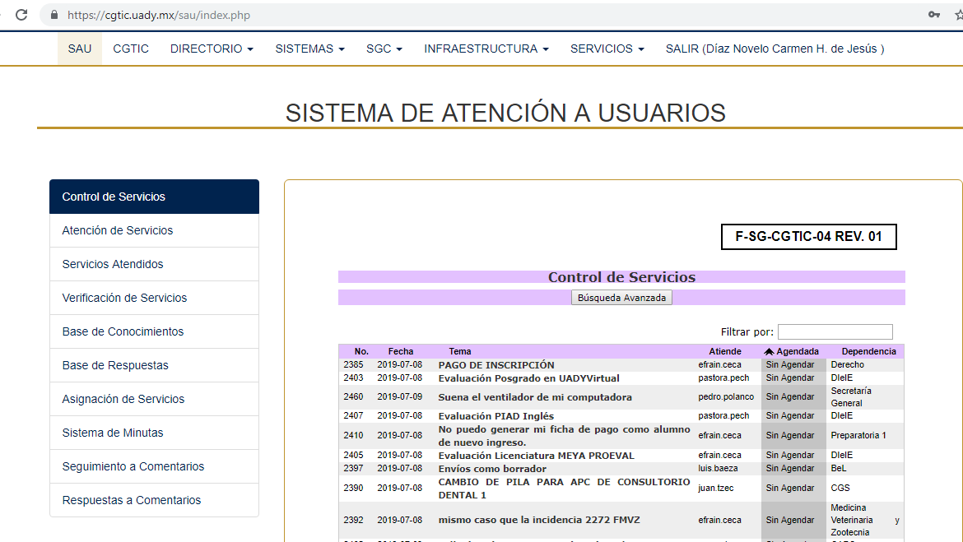
¿Cómo lo hacemos?, La plataforma
Nuestros canales de comunicación
Página web / Sistema de atención a usuarios
Skype / Teams
Whats App
Correo electrónico
Llamadas telefónicas

Slide 10
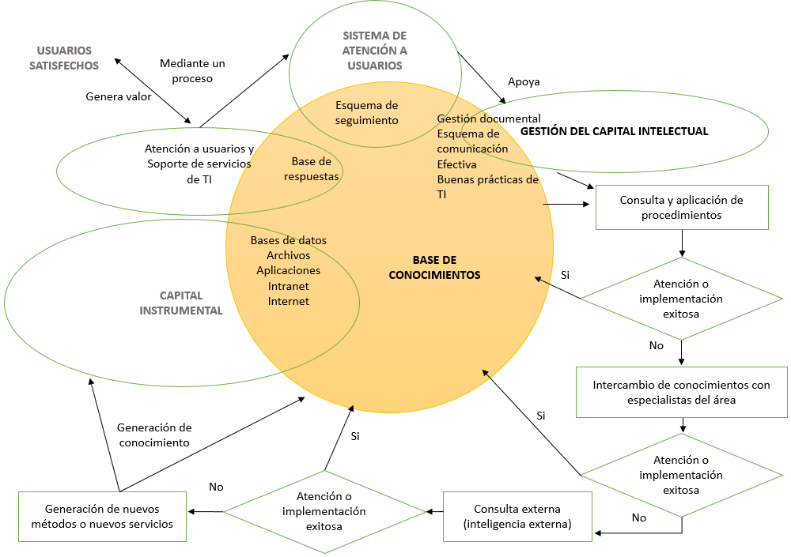
Modelo de gestión de conocimiento para la atención a usuarios y soporte de servicios de TI en la Universidad Autónoma de Yucatán

Slide 11
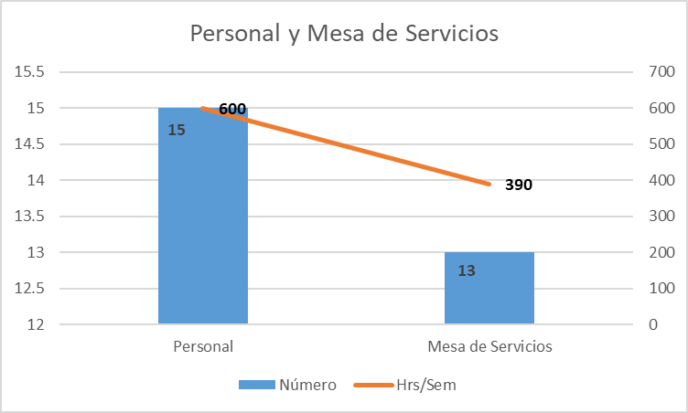
En la UADY contamos en promedio con 10 estudiantes que conforman la mesa de servicios. El personal cubre 40 horas semanales y los estudiantes de mesa de servicios 30 horas semanales.
Tipo | Número | Hrs/Sem/Per | Hrs/Sem
Personal | 15 | 40 | 600
Becarios | 13 | 30 | 390

Slide 12
Índice de servicios atendidos por
Mesa de Servicios
Se presentan indicadores del índice de las solicitudes de servicios atendidos por la Mesa de Servicios en los últimos meses.
Se observó un aumento en las solicitudes de servicios de TI atendidos por la mesa de servicios, de 2016 a 2017, de 50% a 57%, el cual se ha mantenido en este 2018

Slide 13
Índice de servicios atendidos por
Mesa de Servicios
Cada tipo de servicio tiene una ponderación diferente, con lo cual se mide la productividad.
Se observó un aumento en la productividad de las solicitudes de los servicios atendidos por la mesa de servicios, de 2016 a 2017, de 45% a 48%, y con tendencia hacia el 50% en este año.

Slide 14
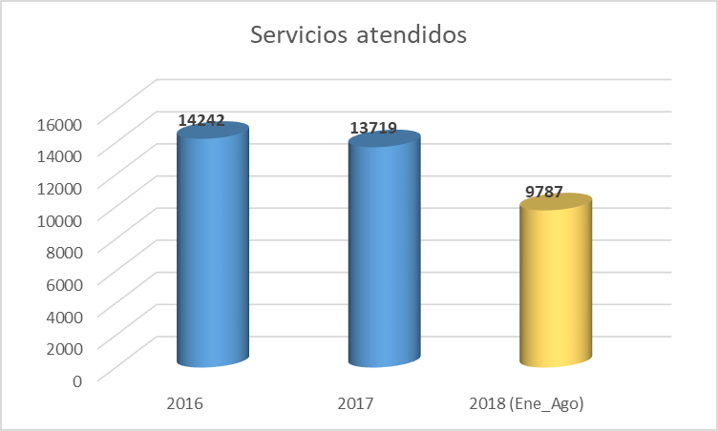
Servicios atendidos
Para tener una visión global de la atención de las solicitudes de servicios de TI en la Coordinación Administrativa de TI, se presenta un reporte de las solicitudes de servicios atendidos por mes en los últimos meses.

Slide 15
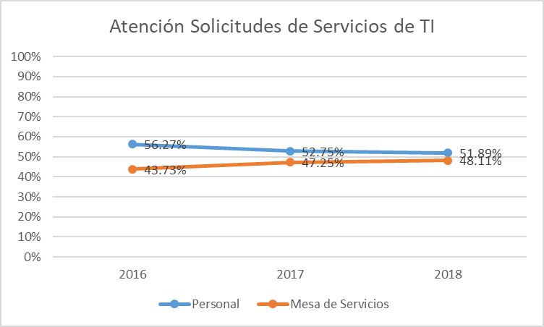
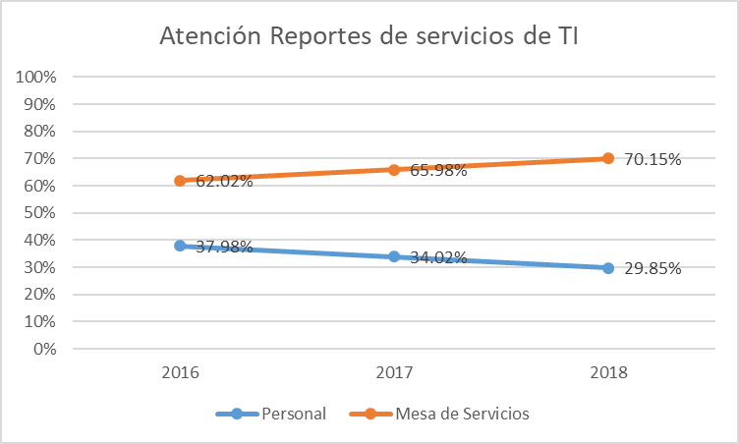
Índice de servicios atendidos por
Mesa de Servicios
Los servicios se clasifican en dos tipos, servicios de TI y reportes de TI.
Se observa un aumento en la atención de las solicitudes por parte de la mesa de servicios, aumentando de 43% a 48%
Se observa el gran apoyo que la Mesa de Servicio ofrece para la atención a los reportes de los servicios de TI. 7 de cada 10 reportes son atendidos por la mesa de servicios.

Slide 16
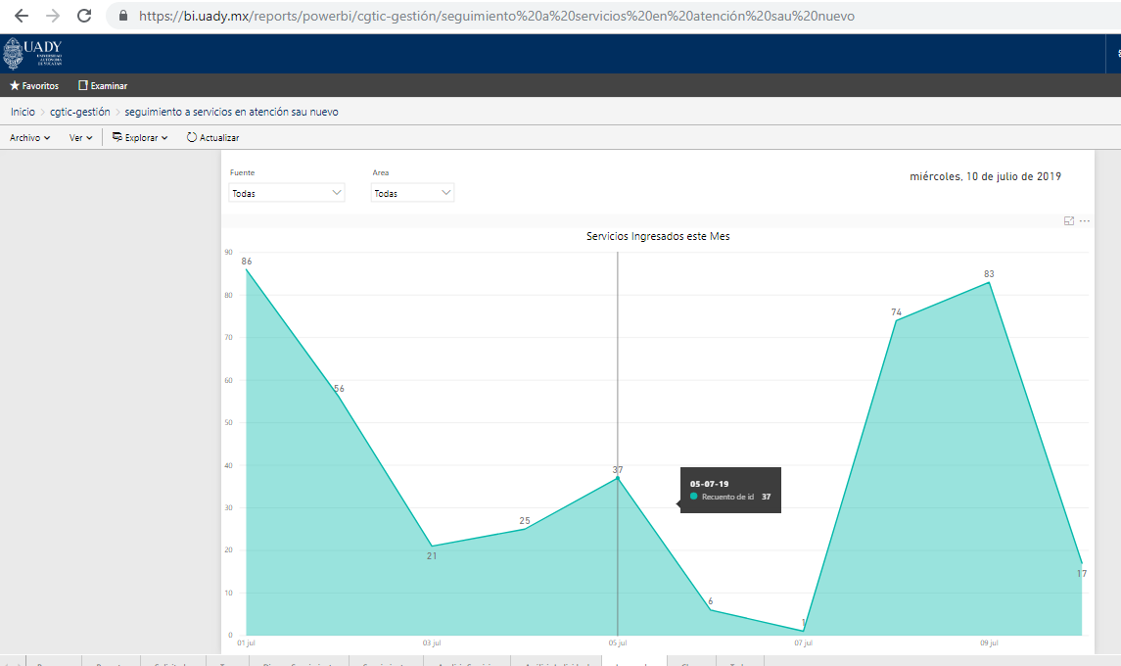
Satisfacción a Usuarios
En el 2º trimestre del año 2019, se atendieron 4,650 servicios, teniendo un índice de encuestas respondidas del 18.23% (848 encuestas respondidas), obteniendo la satisfacción como sigue:
Abril: 95.03% de satisfacción
Mayo: 98.08% de satisfacción
Junio: 96.63% de satisfacción
Teniendo un promedio en el trimestre del: 96.57%

Slide 17
Lo aprendido…
1.El modelo de gestión del conocimiento permite brindar soporte y aprovisionar los servicios de TI con los niveles requeridos con un número limitado de personas incluyendo a personal que realizar prácticas o servicio social, en el momento de la realización de este trabajo 13 personas de base y 9 becarios.
2.El modelo de gestión del conocimiento permite ofrecer a los estudiantes un esquema de formación que los prepara para los retos profesionales de su formación académica en diversas áreas de TI: telecomunicaciones, redes, servicios en la nube, plataformas Windows, seguridad informática y buenas prácticas de TI.
3.Para la correcta integración de un nuevo personal se requiere un periodo que permita su adaptación, así como la evaluación de sus capacidades, aptitudes y conocimiento tácito.
4.Para una correcta integración del personal se requiere un esquema de inducción que permita al nuevo personal conocer los lineamientos, políticas de operación y buenas prácticas que se deben seguir fuera de las actividades técnicas

Slide 18
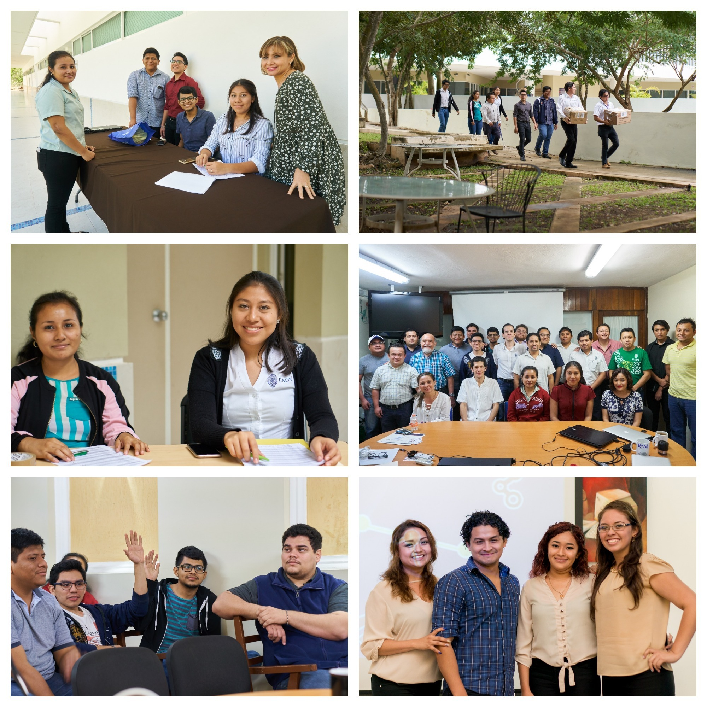
Lo aprendido…
De 2014 a 2018, han participado 55 Becarios -14 mujeres (25%) y 41 hombres (75%) - que se han formado y concluido exitosamente en la UADY con este esquema.
Gómez Montero Abraham Andrés - Hernández Pacheco Azeem - Canul Sansores Carlos Jesús - Lara Ceballos Christian Alexander - Chim Xicum Claudia Margarita - Ortiz Poot Rafael Darío - Mendoza Castellanos Eduardo Abraham - Palma Castro Irving Eliú - Cabrera Cervera Erick Alfonso - González Santamaría Diana Fabiola - Trujillo Zárate Guillermo Junior - Aguilar Salazar Irving Javier - López Cortés Jade Abigail - Góngora Quintal Javier Alejandro - Cobá Tun José Leopoldo - Fuentes Cruz José Javier - Medina Briceño Rubén Madgiel - Rico Luna Phamela Yhajayra - Dzul Ríos Raúl Arturo - Azcorra Quijano Ricardo Alfonso - Islas Solís Rommel Octavio - Moo Aldana Rúsel Alejandro - Lara Reyes Cruz Joana - Cabrera Carrillo Felipe David - Gómez Cab Gabriel Isaac - Chávez Chacón Iván Eduardo - Sosa Naal José Luis - Lanz Méndez Lidia Guadalupe - Mendoza Caballero Lilí Nicte Há - Madera Hau Luis Armando - Arellano Méndez Ricardo Ariel - Santos Novelo Yanin René - Aguilar Martín Ángel José - Concepción Madrigal Árnold Otoniel - Simon Tenorio Diana - Rios Sierra Erick Alberto - Osorno Herrera Fernando Jafet - Espadas Madera Guido Iván - Palomec Delgado Irving David - García Alfaro Wilberth Ricardo - Gómez Hermosillo Reyes Álvaro - Martínez Canul Andry Elías - Canul Chan Francisco Javier - Arroyo Herrera José Antonio - Cab Gutiérrez María - Sánchez Paz Rudy Carlos - López Tun Laura Guadalupe - Ceca Hoil Efraín Ulises - Cupul Chan Wesley Vladimir - Escamilla Mendicuti Uriel - Aguilar Rosado Diego Isaias - Lorenzana Rodríguez Emely Esmeralda - Colonia Cih Guadalupe Dianel - Gómez Cáceres Rodrigo Eduardo - Coyoc Rodríguez Itzel Xahil …

Slide 19
Limitaciones y dificultades para adoptar el modelo
1. Personal sindicalizado o con resistencia al cambio cuyos intereses son ajenos a su formación y/o desarrollo de las TI, enfocándose únicamente en el sueldo, problemas personales, actitudes negativas, vicios culturales y sociales. Lo cual imposibilita o impide la transferencia de conocimiento.
2. Existe personal que ha laborado en otras empresas e instituciones, de manera informal sin apego a procedimientos, que tienen dificultad para seguir instrucciones y procedimientos, afectando su rendimiento y la provisión de servicios de TI.
3.El presupuesto asignado para el pago a estudiantes (becarios) y personal por honorarios es limitado, lo cual genera mucha rotación de personal.

Slide 20
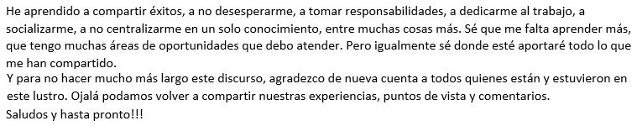
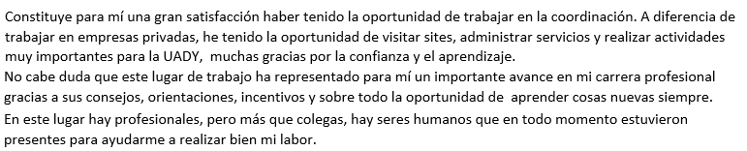
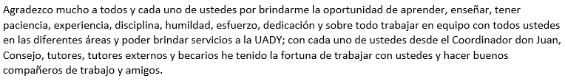
Cerrando ciclos…
Evaluación (1 mes)
Mesa de Servicio
(6 meses)
Tutor Técnico (1.5 años)

